Slide 1
MEDIKAZIO KRONIKOAREN MANEIUA EBAKUNTZA INGURUKO ALDIAN 25 Lib, 9 Zk 2017

Slide 2
Aurkibidea
SARRERA
FARMAKO ANTIDIABETIKOAK
FARMAKO ANTITRONBOTIKOAK
FARMAKO KARDIOBASKULARRAK
PSIKOFARMAKOAK
FARMAKO NEUROLOGIKOAK
ARNAS TERAPIARAKO FARMAKOAK
GAIXOTASUN ERREUMATIKOETARAKO FARMAKOAK
ANALGESIKOAK
TERAPIA ENDOKRINORAKO FARMAKOAK
BESTE FARMAKO BATZUK

Slide 3
SARRERA
Ebakuntza kirurgiko bat izaten duten pazienteen ≈%50ek sendagaiak hartu behar ditu erregulartasunez¹. Tratamendu kroniko gehienak ebakuntza inguruko aldian mantendu egin ohi dira pazientearentzat arrisku handiagorik ekarri gabe, baina egoera hori ezin da orokor bihurtu.
Gaixotasun kronikoak dauzkaten pazienteen gutxienez % 5ek beren sendagaiak kentzeari zuzenean egotzi ahal zaizkion konplikazioak dauzka, eta tratamenduaren etendurak irauten duen denboraren eta konplikazioak jasateko arriskuaren artean lotura dago, bereziki sendagai kardiobaskularrekin².
Farmako batzuetarako, ongi adostutako gomendioak daude; beste batzuetarako, aldiz, eskuragarri dagoen informazioa urria edo eztabaidatsua da.

Slide 4
FARMAKO ANTIDIABETIKOAK
Ebakuntza inguruko aldian gluzemia kontrolatzen da batik bat muturreko mailak saihesteko, kontuan hartuta hipogluzemiak eragina izan dezakela bihotz-erritmoan eta kontzientzia-egoeran (hain zuzen ere sedazioaren/anestesiaren eraginpean dagoen pazientea baloratzea zaila den egoeran) eta hipergluzemiak zetoazidosiak eta alterazio elektrolitikoak sorraraziditzakela, orbaintzea atzeratu dezakela eta infekzioak erraztu ahal dituela, eta hala, paziente kritikoen heriotza-tasa handitu ahal dela.
Egoera ideal batean, diabetes mellitusa duten paziente guztiei goizez egin beharko litzaieke ebakuntza, ahalik eta goizen, dieta absolutuan dauden bitartean euren ohiko tratamendua ahalik eta gutxien eteteko.
Glukosa mailak ebakuntza inguruko epe osoan monitorizatu behar dira.

Slide 5
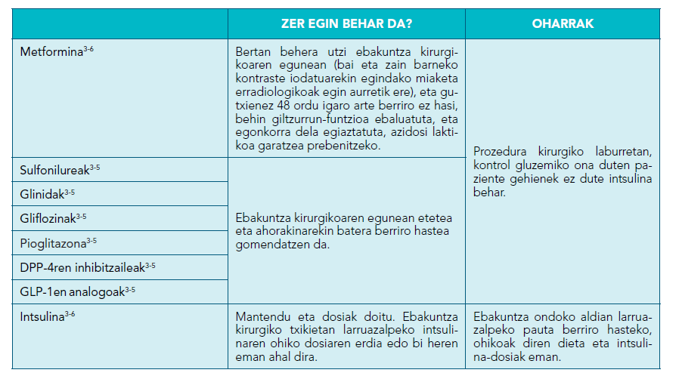
FARMAKO ANTIDIABETIKOAK

Slide 6
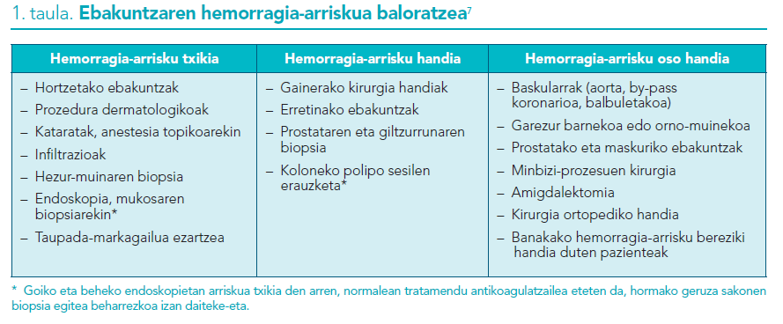
FARMAKO ANTITROMBOTIKOAK
Banakako balorazioa egin behar da, farmakoa mantenduz gero odol-jarioa izateko dagoen arriskuaren eta tratamenduaren etenaldi goiztiarrarekin lotutako tronbo-arrisku handiagoaren artean.

Slide 7
FARMAKO ANTITROMBOTIKOAK

Slide 8
FARMAKO ANTITROMBOTIKOAK
Ahotik hartutako antikoagulatzaileak
Hemorragia-arrisku txikia duten prozeduretan K bitaminaren antagonista diren ahotiko antikoagulatzaileak mantendu daitezke.^{8,9}
Orokorrean, odol-galeraren arriskua handia denean, antikoagulazioa eten behar da, eta ahotiko antikoagulatzailerik gabeko denbora ahalik eta laburrena izango da.
- K bitaminaren antagonistak ^{4,6,9}: ebakuntza kirurgikoa egin baino 3- 5 egun lehenago eten behar dira. INRa 1-2 egun lehenago monitorizatu, eta INRa>1,5 bada, ahotiko 1-2 mg K bitamina eman. Ebakuntza egin eta 12-24 ordu geroago berriro hasi, dosi berdinean⁹.
- Ahotiko antikoagulatzaile zuzenak: eteteko egun kopurua aldakorra da, giltzurrun-funtzioa, farmakoaren erdibizitza eta hemorragia-arriskuaren arabera. Ebakuntza egin eta 48-72 ordu geroago berriro hasi, odol-galeraren arriskua handia bada, eta 12-24 ordu geroago txikia bada^{7,8}.
Tronboenbolia-arriskua aldi baterako handitu bada (adibidez duela gutxiko iktusa edo biriketako enbolismoa) hautapenezko kirurgia atzeratzen saiatu behar da, arriskua oinarrizko mailetara jaitsi arte⁹.

Slide 9
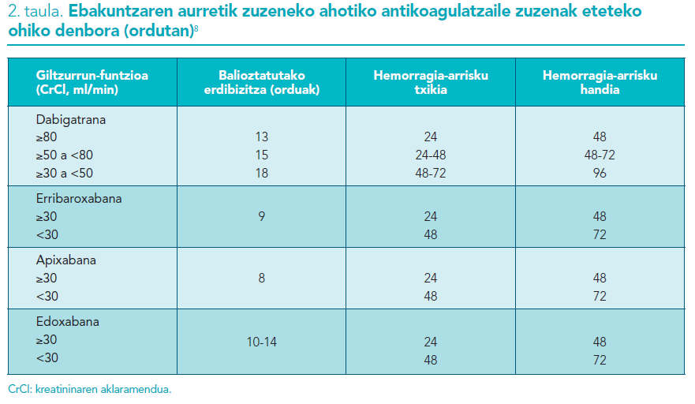
FARMAKO ANTITROMBOTIKOAK

Slide 10
FARMAKO ANTITROMBOTIKOAK
Ahotik hartutako antikoagulatzaileak
ZUBI TERAPIA
Ez da gomendatzen Pisu Molekular Txikiko Heparinekin zubi-terapia egitea hautapenezko kirurgia egingo zaien pazienteetan, enbolia-arrisku txikia edo ertaina badute (CHAD2 ≤4) eta aldi berean azken 3 hilabeteetan enbolia-gertakari bat edo istripu iskemiko iragankor bat jasan ez badute eta aurreko 6 asteetan odol-galerarik izan ez badute. Salbuetsita geratzen dira enbolia-arrisku handia edo odol-galeraren arriskua duten kirurgiak, adibidez: bihotz endarterektomia, kirurgia onkologiko handia, bihotzeko kirurgia edo neurokirurgia, edo klinikoak irizten dion beste edozein.
- Enbolia-arrisku handia duten prozedura kirurgikoetan, Pisu Molekular Txikiko Heparinekin zubi-terapia egitea gomendatzen da.
- Enbolia-arrisku handia duten pazienteekin, Pisu Molekular Txikiko Heparinekin zubi-terapia egitea gomendatzen da.
Ahotiko antikoagulatzaile zuzenek erdibizitza laburra dute, eta medikazioa eten ondoren efektu antikoagulatzailea azkar murrizten da; bada, horiekin, orokorrean, ez da beharrezkoa Pisu Molekular Txikiko Heparinen pautarik ezartzea aurikula-fibrilazioa duten pazienteekin⁷.

Slide 11
FARMAKO KARDIOBASKULARRAK

Slide 12
PSIKOFARMAKOAK

Slide 13
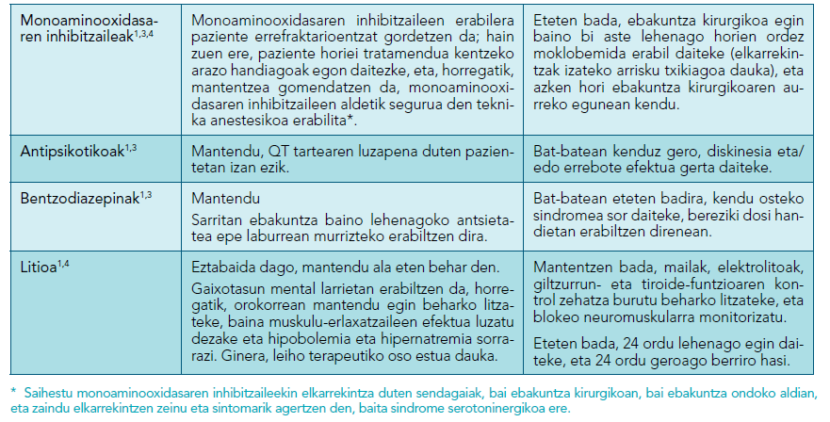
PSIKOFARMAKOAK

Slide 14
FARMAKO NEUROLOGIKOAK

Slide 15
ARNAS TERAPIARAKO FARMAKOAK

Slide 16
GAIXOTASUN ERREUMATIKOETARAKO FARMAKOAK

Slide 17
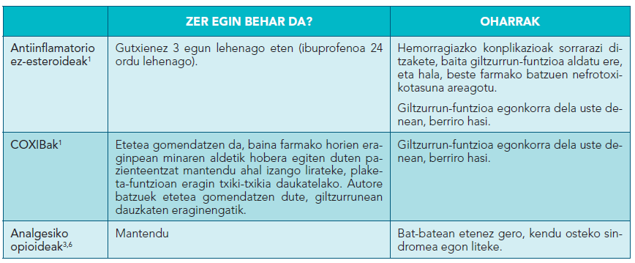
ANALGESIKOAK

Slide 18
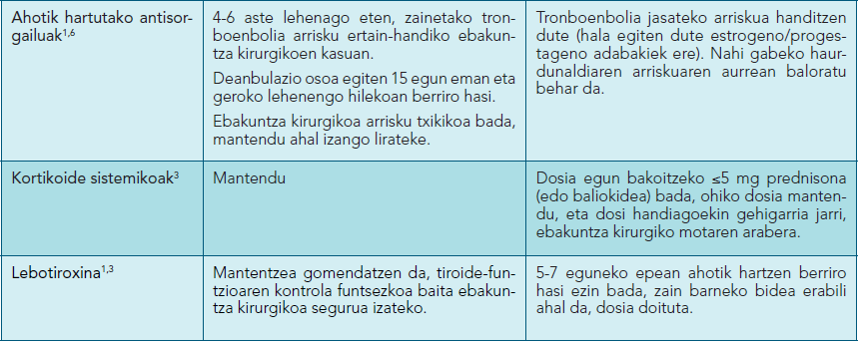
TERAPIA ENDOKRINORAKO FARMAKOAK

Slide 19
BESTE FARMAKO BATZUK (I)

Slide 20
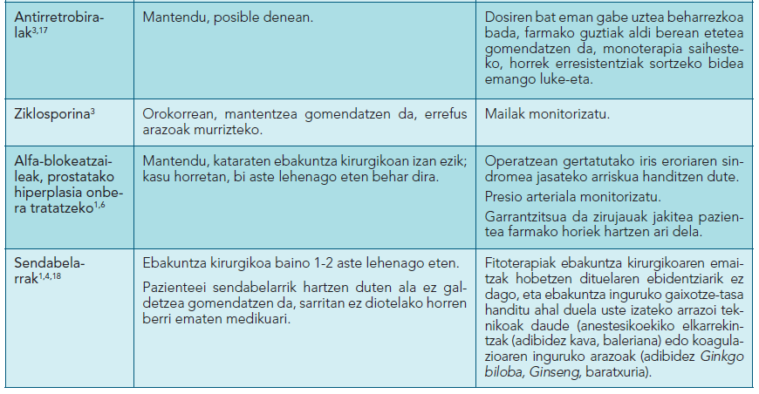
BESTE FARMAKO BATZUK (II)

Slide 21
Informazio gehiago eta bibliografia…
INFAC 25 Lib, 9 Zk.
Eskerrik asko!!

